Slide 1

基于UWB的驾驶员和乘客情绪监测
王萌
2022/4/8

Slide 2
目 录
乘客的影响
相关工作
隐私保护机制
2

Slide 3
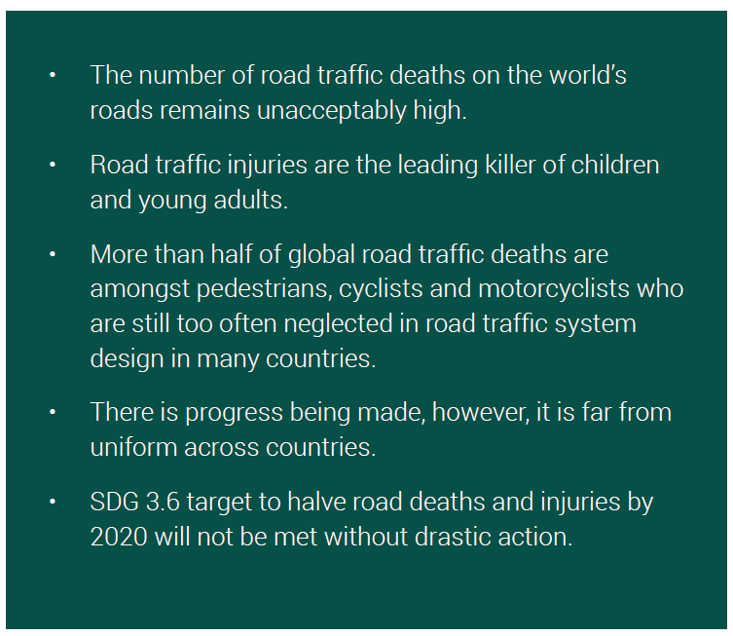
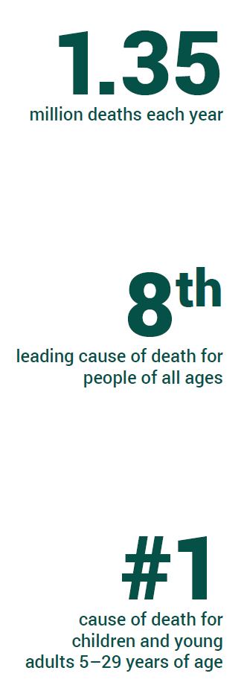
研究背景
道路安全的数据
《Global status report on road safety, 2018》.
3
Notes:
将车辆传感器数据与乘客主观感受相结合。

Slide 4
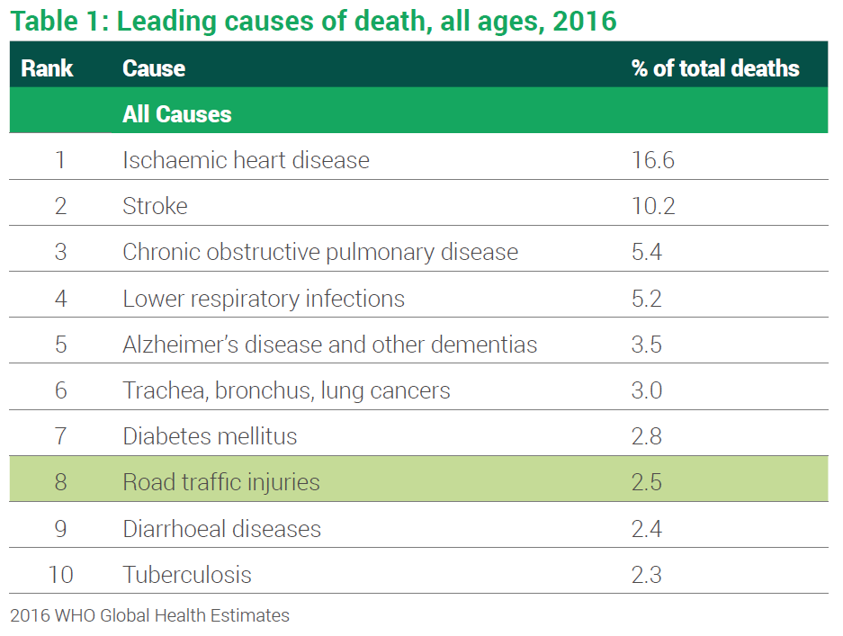
研究背景
道路安全的数据
缺血性心脏病
中风
慢阻肺
下呼吸道感染
阿尔茨海默氏症和其他痴呆症
气管，支气管，肺癌
糖尿病
交通事故
腹泻病
肺结核
全球范围内，交通事故是引起人类死亡的第8大原因！
《Global status report on road safety, 2018》.
4
Notes:
将车辆传感器数据与乘客主观感受相结合。

Slide 5
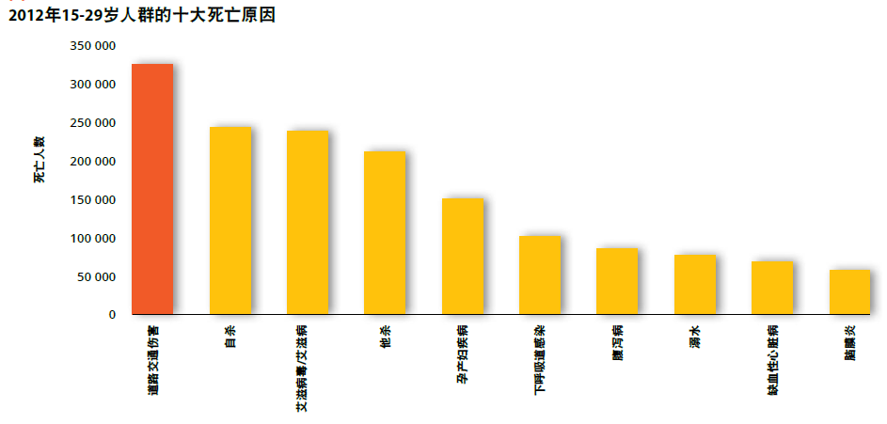
研究背景
道路安全的数据
全球范围内，交通事故是15-29岁青年人死亡的头号杀手！
《Global status report on road safety, 2018》.
5
Notes:
将车辆传感器数据与乘客主观感受相结合。

Slide 6
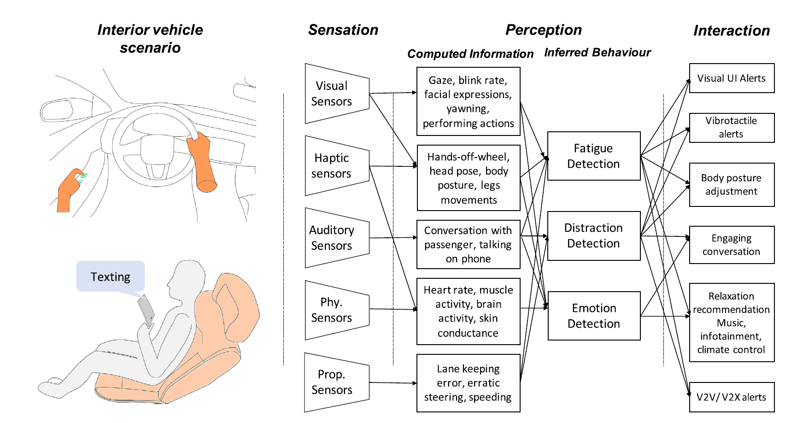
研究背景
现有的针对车辆监测框架^{[1]}
内部车辆场景
感知渠道
感知过程
交互手段
视觉
凝视，眨眼频率，面部表情，打哈欠，动作
视觉提醒
疲劳
主要监测驾驶员、车辆状态这两大主体；
忽略了“乘客”这一主体！
（驾驶情境感知）
震动提醒
触觉
手离轮，头部姿势，身体姿势，腿部动作
姿态调整
分心
声觉
与乘客交流，
打电话
参与谈话
生理信号
情绪
心率，肌肉活动，大脑活动，皮肤电导
放松手段
车辆状态
车道不稳，操纵不稳，超速
提醒周围车辆和相关部门
[1] Murali, P. K., Kaboli, M., & Dahiya, R. (2022). Intelligent In‐Vehicle Interaction Technologies. Advanced Intelligent Systems, 4(2), 2100122.
6
Notes:
以往的工作主要以驾驶员、车辆状态两大主体为监测目标，然而很多情况下都忽略了“乘客”这一主体。
感知司机、乘客、车辆状态的情况，可以总括“驾驶场景下的情境感知”

Slide 7
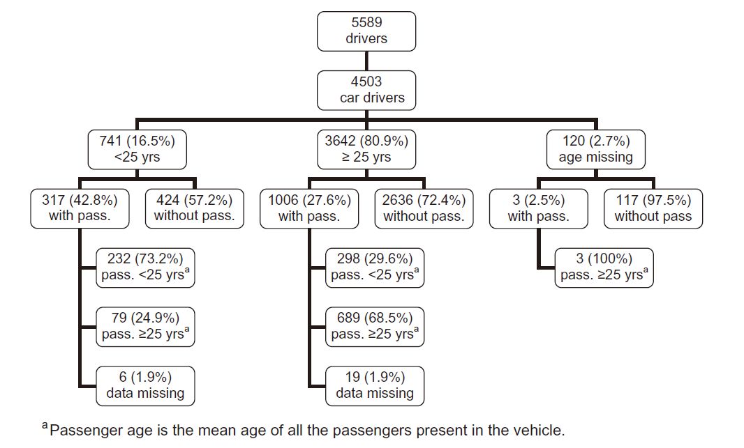
研究背景
乘客状态的必要性 —— 存在的影响
乘客的存在对年轻司机有负面影响，但对成年司机有正面影响^{[2]}。
当乘客是同龄人时，年轻司机的撞车后果更可能是严重的^{[2]}。
[2] Orsi, C., Marchetti, P., Montomoli, C., & Morandi, A. (2013). Car crashes: The effect of passenger presence and other factors on driver outcome. Safety science, 57, 35-43.
7
Notes:
这幅图统计了在 意大利帕维亚省2004、2005两年的交通事故，体现了乘客的存在对司机的影响：
当司机是青年人时，同龄乘客的存在，更容易引起交通事故；
而当司机是中年人或老年人时，乘客的存在反而不易发生事故；
这可能时由于成年司机的对乘客的保护，驾驶过程中会更加小心；

Slide 8
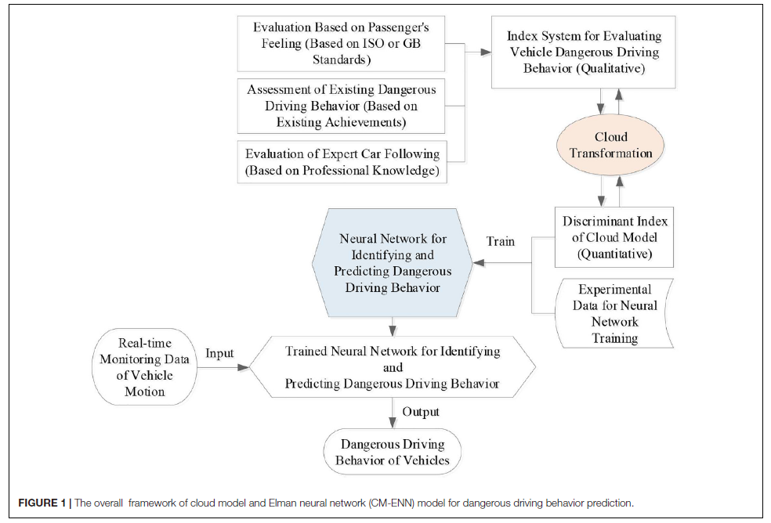
研究背景
乘客状态的必要性 —— 紧张/舒适程度
乘客的精神紧张/舒适程度一定程度上反映了司机的危险驾驶行为^{[3]}。
衡量指标^{[4]}
ISO 《人体全身振动暴露的评估》中说明了人在0~80H全身振动频率下的不同舒适等级。也就是说，车辆座椅的振动频率可以反映乘客的舒适程度。(很牵强)
[3] Orsi, C., Marchetti, P., Montomoli, C., & Morandi, A. (2013). Car crashes: The effect of passenger presence and other factors on driver outcome. Safety science, 57, 35-43.
[4] ISO 2631-1:1997/AMD 1:2010 (2010). Mechanical Vibration and Shock-Evaluation of Human Exposure to Whole-Body Vibration- Part l: General Requirements. Geneva: International Organization for Standardization.
8
Notes:
将车辆传感器数据与乘客主观感受相结合。

Slide 9
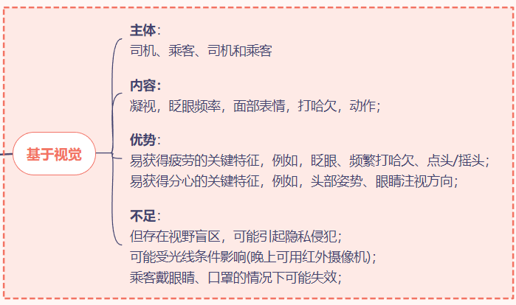
相关工作
不同监测内容的比较
Kang, H. B. (2013). Various approaches for driver and driving behavior monitoring: A review. In Proceedings of the IEEE International Conference on Computer Vision Workshops (pp. 616-623).
9

Slide 10
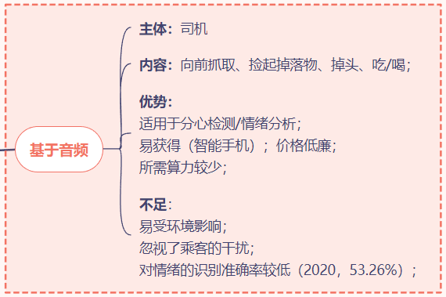
相关工作
不同监测内容的比较
Kang, H. B. (2013). Various approaches for driver and driving behavior monitoring: A review. In Proceedings of the IEEE International Conference on Computer Vision Workshops (pp. 616-623).
10

Slide 11
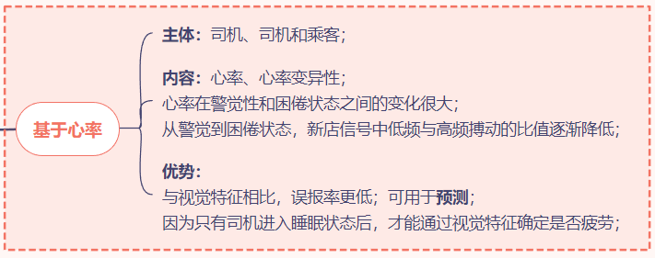
相关工作
不同监测内容的比较
Kang, H. B. (2013). Various approaches for driver and driving behavior monitoring: A review. In Proceedings of the IEEE International Conference on Computer Vision Workshops (pp. 616-623).
11

Slide 12
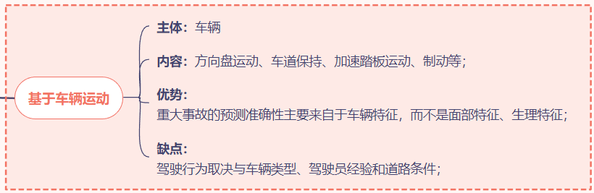
相关工作
不同监测内容的比较
Kang, H. B. (2013). Various approaches for driver and driving behavior monitoring: A review. In Proceedings of the IEEE International Conference on Computer Vision Workshops (pp. 616-623).
12

Slide 13
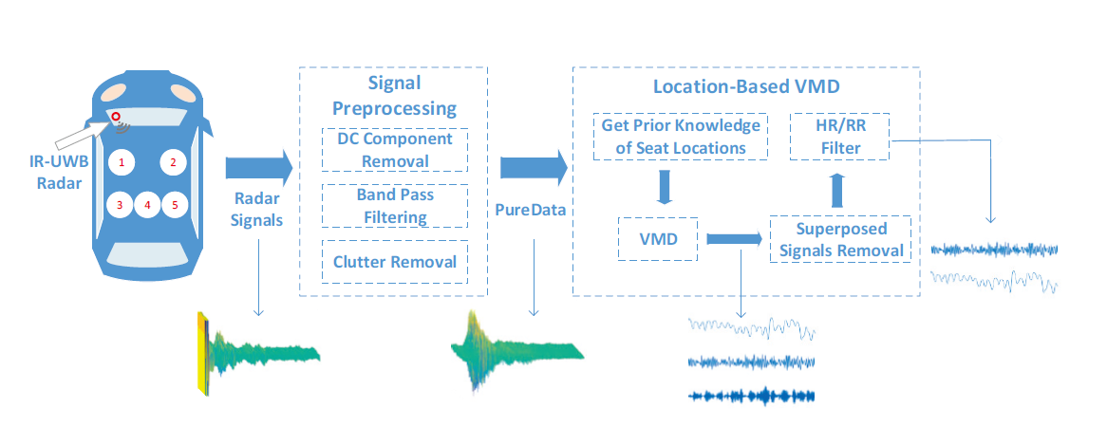
相关工作
基于UWB的车内多人生命体征监测
Fig. 基于UWB的车内多人呼吸/心率监测[][]。
[1] Yang, M., Yang, X., Li, L., & Zhang, L. (2018, October). In-car multiple targets vital sign monitoring using location-based VMD algorithm. In 2018 10th International Conference on Wireless Communications and Signal Processing (WCSP) (pp. 1-6). IEEE.
[2] Shen, H., Xu, C., Yang, Y., Sun, L., Cai, Z., Bai, L., ... & Huang, X. (2018). Respiration and heartbeat rates measurement based on autocorrelation using IR-UWB radar. IEEE transactions on circuits and systems II: express briefs, 65(10), 1470-1474.
13

Slide 14
相关工作
基于UWB的多人定位和心率检测
Fig. 基于UWB的车内多人呼吸/心率监测[][]。
14

Slide 15
Thank You for Watching !

Slide 16
研究背景
监测内容
车辆状态^{[4]}（7种）
驾驶风格^{[5]}（5种）
正常、加速、刹车、
左转、右转、拐弯、
跟随。
无攻击性；中度非攻击性；中性；中度攻击性；非常攻击性；
运动参数^{[4]}（6种）
驾驶行为^{[6]}（3种）
横向偏移距离、车辆相对距离、横/纵向加速度和速度。
安全、不安全、安全但有潜在危险。
[4] Wu, B., Chen, Y., Yeh, C., and Li, Y. (2013). Reasoning-based framework for driving safety monitoring using driving event recognition. IEEE Trans. Intell. Transp. Syst. 14, 1231–1241. doi: 10.1109/TITS.2013.2257759.
[5] Hong, J., Margines, B., and Dey, A. K. (2014). “A smartphone-based sensing platform to model aggressive driving behaviors,” in Proceedings of the 32nd Annual ACM Conference on Human Factors in Computing Systems, (New York, NY: ACM), 4047–4056. doi: 10.1145/2556288.2557321
[6] Eboli, L., Guido, G., Mazzulla, G., Pungillo, G., and Pungillo, R. (2017). Investigating car users’ driving behaviour through speed analysis. PROMET Traf. Transp. 29, 193–202. doi: 10.7307/ptt.v29i2.2117
16
Notes:
样本数量：189812≈19万。

